Slide 1
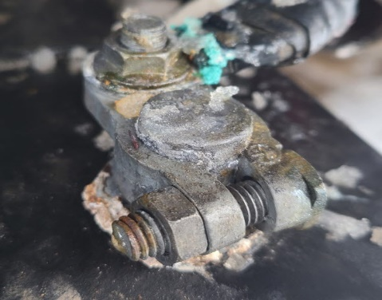
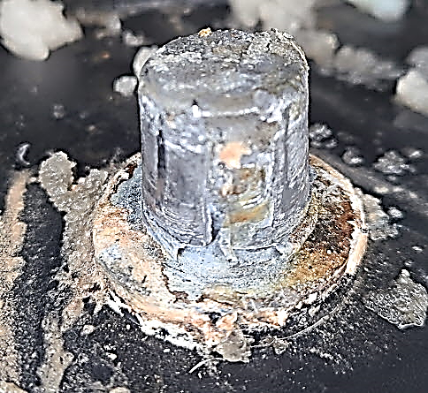
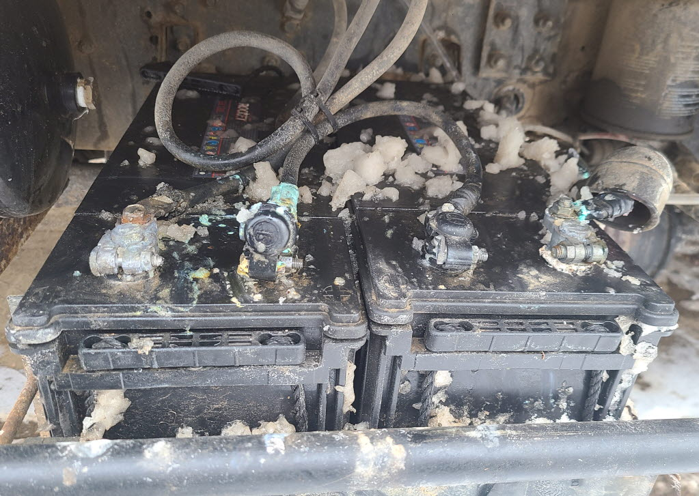
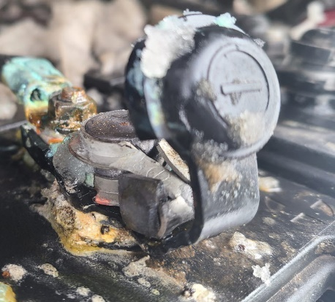
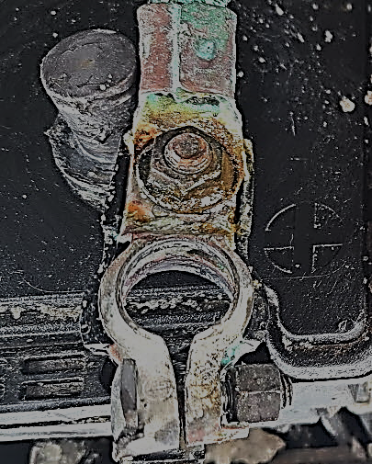
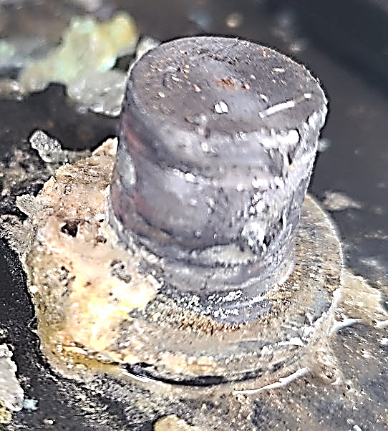
고창 GB120L 단자부식 불만제품 점겸결과 [‘21.01.11]
1.발생일자 : ’21.01.07
2.제품내역 : GB120L 2개, ‘2020.11.12 Lot
3불만내역 : ’21.12월 카고 5T차량 장착, 약 20일 경과 시 단자부
부식 발생
4.(+)단자 클램프 과다조임에 따른 단자 손상 후 클램프부식
5.(+)단자 (-)클램프 적용 및 과다조임에 따른 단자 손상 후 클램프부식
(+)클램프부식
(+)클램프부식
6.결론
클램프 과다조임 및 클램프 오적용 등으로 인한 단자 손상발생 후 부식현상 발생 됨.

